Slide 1


CHÀO MỪNG
CÁC THẦY CÔ GIÁO VỀ DỰ GIỜ!

Slide 2
Theo dõi đoạn phim, cho biết khung cảnh được tái hiện
và chia sẻ cảm xúc trước khung cảnh đó

Slide 3
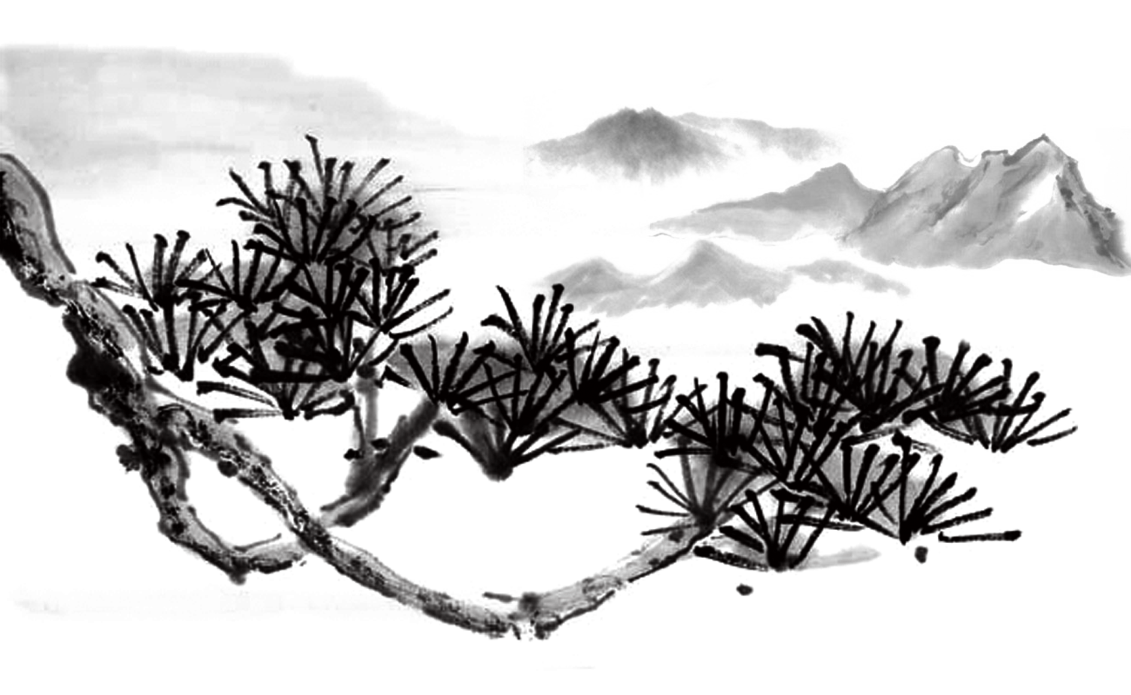
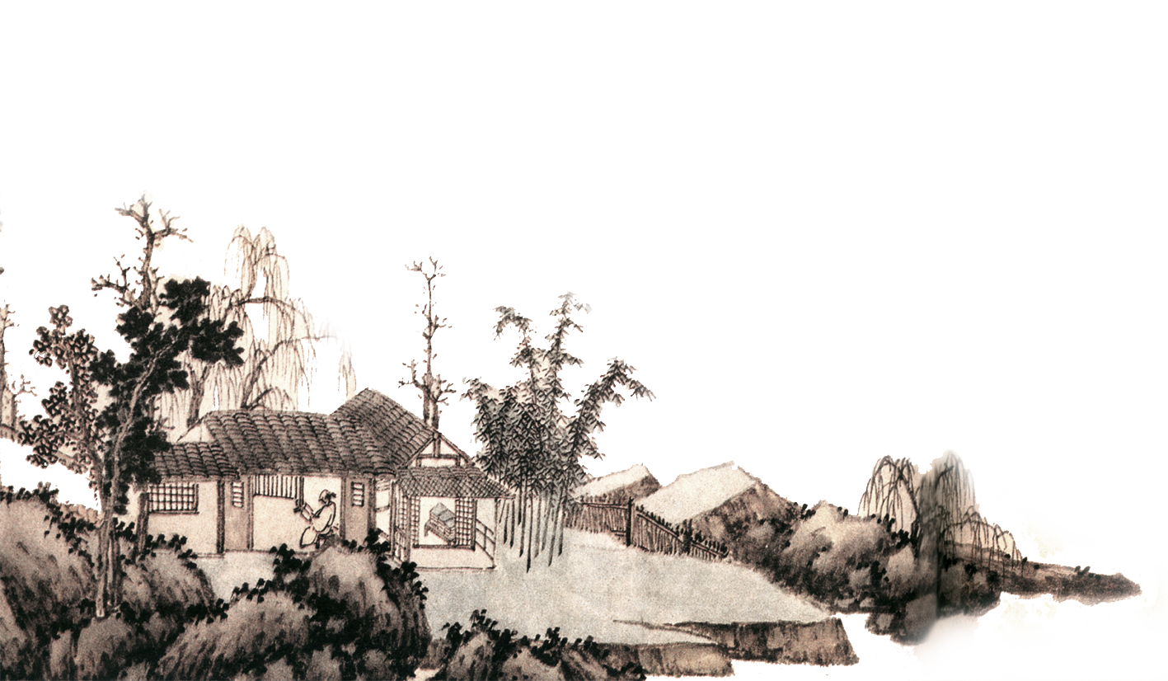
Bài 2:
Vẻ đẹp cổ điển
Thiên Trường vãn vọng
(Ngắm cảnh Thiên Trường trong buổi chiều tà)
- Trần Nhân Tông-
Notes:
Xem

Slide 4


* Hướng dẫn đọc
- Đọc phiên âm, dịch nghĩa, dịch thơ
- Giọng đọc to, rõ ràng, diễn cảm; ngắt nhịp 4/3
- Chiến lược đọc: theo dõi, hình dung
- Đọc phiên âm, dịch thơ
- Giọng đọc to, rõ ràng, diễn cảm; ngắt nhịp 4/3
- Chiến lược đọc: theo dõi, hình dung
Phiên âm:
Thôn hậu thôn tiền đạm tự yên,
Bán vô bán hữu tịch dương biên.
Mục đồng địch lí quy ngưu tận,
Bạch lộ song song phi hạ điền.

Slide 5

Thiên Trường vãn vọng
(Ngắm cảnh Thiên Trường trong buổi chiều tà)
- Trần Nhân Tông-
Phiên âm:
Thôn hậu thôn tiền đạm tự yên,
Bán vô bán hữu tịch dương biên.
Mục đồng địch lí quy ngưu tận,
Bạch lộ song song phi hạ điền.
Dịch nghĩa:
Trước thôn, sau thôn đều mờ mờ như khói phủ,
Bên bóng chiều cảnh vật nửa như có, nửa như không.
Trong tiếng sáo, mục đồng lùa trâu về hết,
Từng đôi cò trắng hạ cánh xuống đồng.
Dịch thơ:
Trước xóm sau thôn tựa khói lồng,
Bóng chiều dường có lại dường không.
Mục đồng sáo vẳng, trâu về hết,
Cò trắng từng đôi liệng xuống đồng.
(Ngô Tất Tố dịch)

Slide 6
Theo dõi đoạn phim, ghi lại những nét chính về
phủ Thiên Trường và vua Trần Nhân Tông

Slide 7
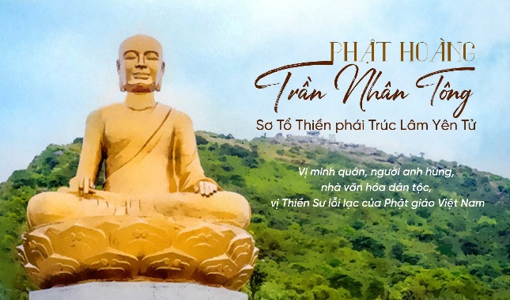

Tác giả
- Là vị hoàng đế anh minh lãnh đạo nhân dân ta đánh thắng hai cuộc xâm lược của quân Nguyên.
- Là vị thiền sư sáng lập dòng thiền Trúc Lâm Yên Tử
- Là một thi nhân có đóng góp quan trọng cho nền văn học dân tộc

Slide 8

Thiên Trường vãn vọng
(Ngắm cảnh Thiên Trường trong buổi chiều tà)
- Trần Nhân Tông-
Phiên âm:
Thôn hậu thôn tiền đạm tự yên,
Bán vô bán hữu tịch dương biên.
Mục đồng địch lí quy ngưu tận,
Bạch lộ song song phi hạ điền.
? Xác định đề tài và thể thơ của tác phẩm?
Dịch thơ:
Trước xóm sau thôn tựa khói lồng,
Bóng chiều dường có lại dường không.
Mục đồng sáo vẳng, trâu về hết,
Cò trắng từng đôi liệng xuống đồng.
(Ngô Tất Tố dịch)
Notes:
Làm lại, đúng chính tả, font, lấy bản sgk đúng chấm phẩy

Slide 9
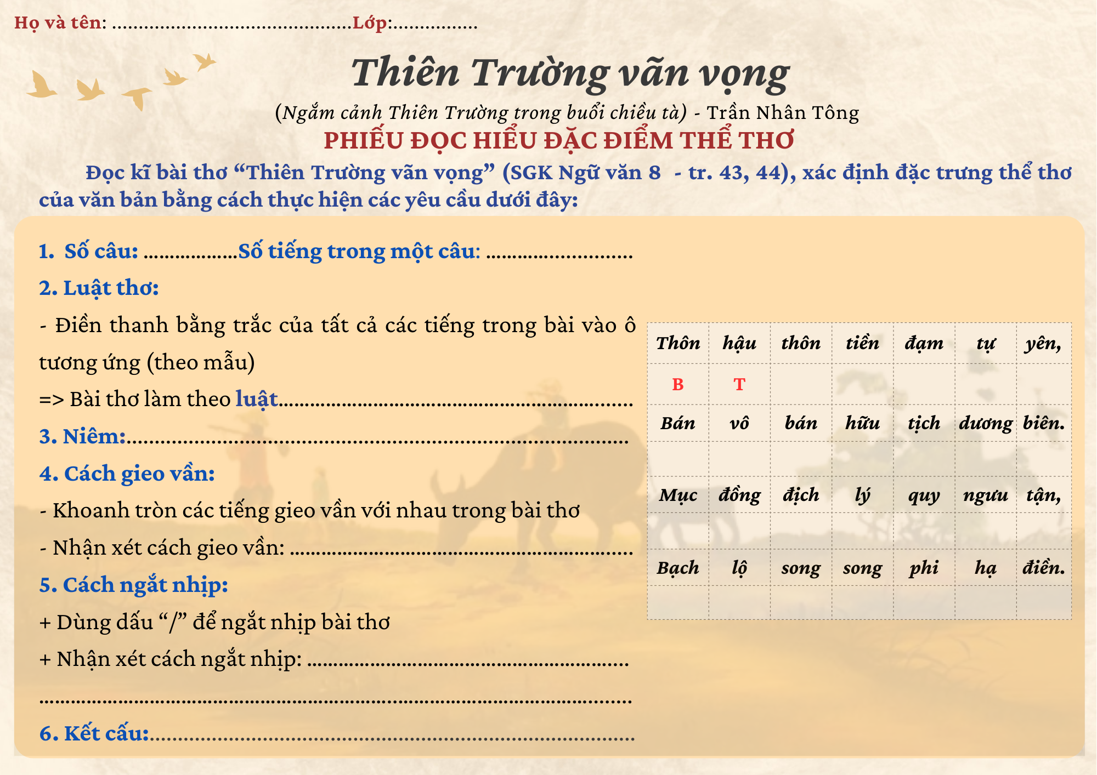

Trình bày
phiếu đọc hiểu
đặc điểm thể thơ
Notes:
Đưa PHT1, yêu cầu tại lớp (HS trình bày…)

Slide 10
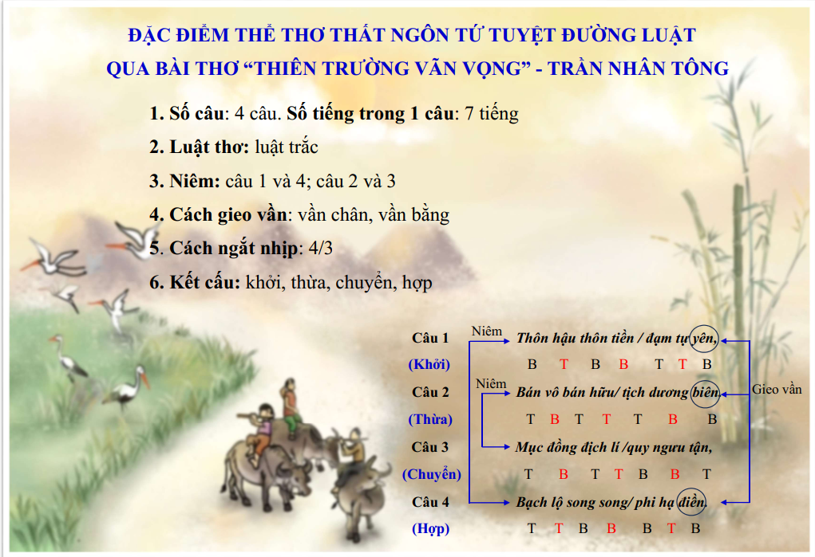
Notes:
Đưa PHT1, yêu cầu tại lớp (HS trình bày…)

Slide 11
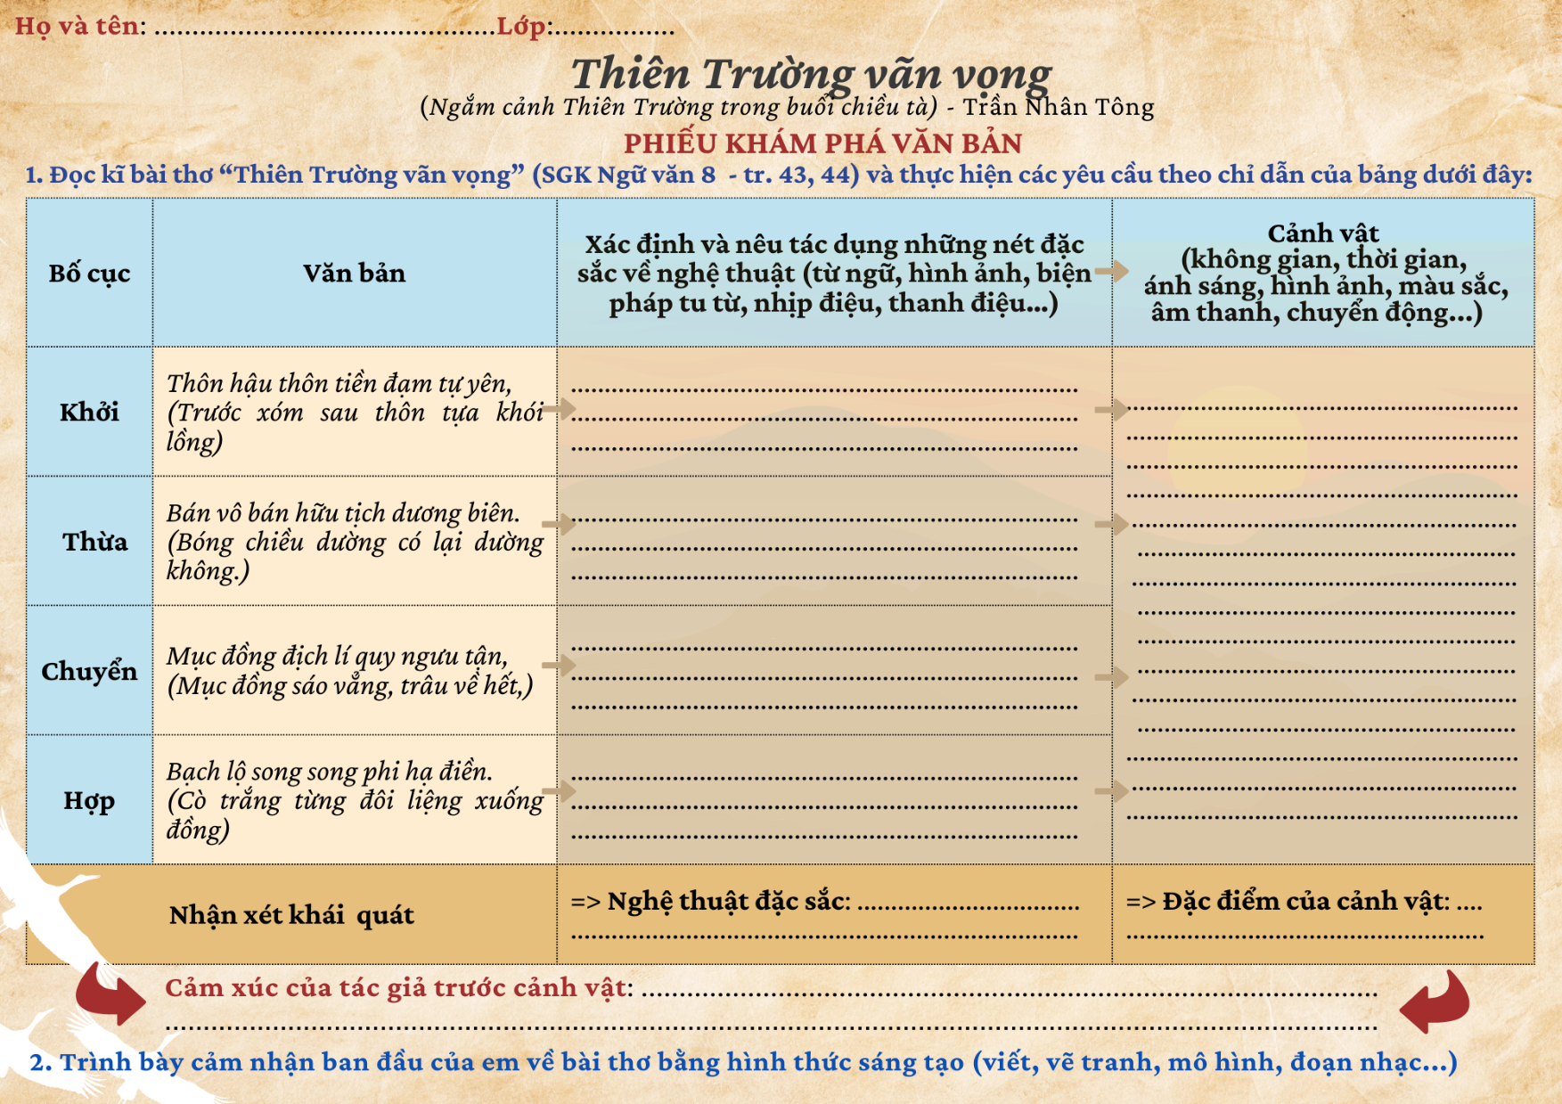
Trình bày cảm nhận về hai câu khởi và thừa trong bài thơ “Thiên Trường vãn vọng” – Trần Nhân Tông
Notes:
PHT2 thực hiện tại lớp (Phiếu W)
Làm việc nhóm 5p
Trình bày trên pht
Kĩ thuật khăn trải bàn

Slide 12


Cảnh vật
Khởi
Thôn hậu thôn tiền đạm tự yên,
(Trước xóm sau thôn tựa khói lồng,)
- Không gian: thôn sau, thôn trước
- Thời gian: buổi hoàng hôn
Nghệ thuật: điệp ngữ, tiểu đối, nhịp 4/3, bút pháp chấm phá…
- Cảnh vật: mờ ảo, nửa có, nửa không
Thừa
Bán vô bán hữu tịch dương biên.
(Bóng chiều dường có lại dường không.)
Tình cảm
Nâng niu, trân trọng vẻ đẹp bình dị

Slide 13

Phiên âm
Dịch thơ
Thôn hậu thôn tiền đạm tự yên,
Bán vô bán hữu tịch dương biên.
Trước xóm sau thôn tựa khói lồng,
Bóng chiều dường có lại dường không.
So sánh

Slide 14
Câu hỏi: Nhận xét về hai câu cuối bài thơ, có ý kiến cho rằng: Với bút pháp miêu tả đặc sắc, nhà thơ không chỉ tái hiện khung cảnh thiên nhiên đồng quê buổi chiều tà mà còn bộc lộ những rung động tinh tế trước bức tranh cuộc sống nơi thôn dã.
Hãy trình bày quan điểm của em.
- Hình thức: nhóm 4 học sinh
- Thời gian: 3 phút
- Viết câu trả lời trên bảng phụ
- Đại diện nhóm trình bày
HOẠT ĐỘNG NHÓM

Slide 15
Cảnh vật
- Không gian: trải dài: theo con đường mục đồng lùa trâu về; nối từ cao xuống thấp (theo những đôi cò trắng bay liệng, đậu xuống đồng)
Mục đồng địch lí quy ngưu tận,
(Mục đồng sáo vẳng, trâu về hết,)
Chuyển
- Thời gian: hoàng hôn bao phủ
- Đường nét, hình ảnh, màu sắc, âm thanh, chuyển động…:
Nghệ thuật: bút pháp chấm phá, tả cảnh ngụ tình…
+ Trẻ chăn trâu thổi sáo dẫn trâu về.
+ Đàn trâu đi trong tiếng sáo.
+ Từng đôi cò trắng bay xuống cánh đồng.
Bạch lộ song song phi hạ điền.
(Cò trắng từng đôi liệng xuống đồng.)
Hợp
Tình cảm
Nâng niu, trân trọng vẻ đẹp bình dị

Slide 16



- Không gian: bao quát → cụ thể; đa chiều
- Thời gian: hoàng hôn dần buông
Cảnh
- Hình ảnh, màu sắc, âm thanh, chuyển động: từ không đến có, từ nhạt đến đậm, từ tĩnh đến động, …
Thôn hậu thôn tiền đạm tự yên,
Bán vô bán hữu tịch dương biên.
Mục đồng địch lí quy ngưu tận,
Bạch lộ song song phi hạ điền.
- Nâng niu, trân trọng vẻ đẹp bình dị
Tình
- Hạnh phúc trước cuộc sống thanh bình, no ấm

Slide 17




Khởi
Thôn hậu thôn tiền đạm tự yên,
Thừa
Bán vô bán hữu tịch dương biên.
Chuyển
Mục đồng địch lí quy ngưu tận,
Hợp
Bạch lộ song song phi hạ điền.
Xuất hiện
Mờ nhòa
Rõ nét, sống động
Tin yêu, hi vọng

Sự sống



Slide 18



Slide 19
Thôn hậu thôn tiền đạm tự yên,
Bán vô bán hữu tịch dương biên.
Mục đồng địch lí quy ngưu tận,
Bạch lộ song song phi hạ điền.
Hình ảnh cặp đôi
không
có
tĩnh
động
âm
dương

Slide 20
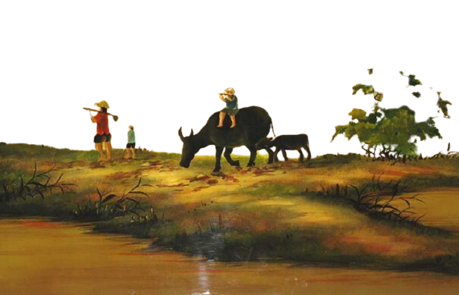


Tạo nền:
thôn xóm, làng quê, cánh đồng, làn khói vấn vương (sự no ấm, bình yên)
- Hiện tại – nghĩ về quá khứ
=> trân trọng
- Hiện tại – nhìn về tương lai
=> lạc quan, tin, yêu và hi vọng
Điểm nhấn, tạo sự phát triển:
sự sống
(sự kết đôi, sinh sôi)

Slide 21



yêu quê hương, đất nước
người nghệ sĩ
khát vọng bình yên, no ấm
bậc minh quân
Tâm
Tài
tĩnh tại, sâu lắng
nhà tư tưởng
Tầm
hoàng đế anh hùng
tầm nhìn xa trông rộng
lãnh đạo anh minh

Slide 22










Gợi mở con đường khám phá một bài thơ thất ngôn tứ tuyệt Đường luật viết về đề tài thiên nhiên và cuộc sống
Thơ trữ tình
Thơ thất ngôn tứ tuyệt Đường luật
Nghệ thuật
- Niêm, luật, vần, đối, nhịp,…
- Bố cục: khởi, thừa, chuyển, hợp
Nội dung nổi bật
Đề tài thiên nhiên, cuộc sống
Cảnh
Tình
(rung động, yêu mến, trân trọng, tự hào…)
(thời gian, không gian, hình ảnh, màu sắc, âm thanh,…)

Slide 24
Góc đối thoại

Slide 25

III. Tổng kết
1. Nghệ thuật
- Thể thơ thất ngôn bát cú Đường luật mẫu mực
- Bút pháp chấm phá, tả cảnh ngụ tình
2. Nội dung
- Bức tranh đồng quê buổi hoàng hôn thanh bình, ấm áp
- Tâm hồn gắn bó máu thịt với cuộc sống thôn dã
3. Cách đọc hiểu thơ thất ngôn tứ tuyệt Đường luật
- Các yếu tố: niêm, luật, vần, đối, nhịp
- Bố cục: khởi, thừa, chuyển, hợp

Slide 26
IV. Luyện tập
1. Viết kết nối với đọc:
Viết đoạn văn (khoảng 7-9 câu) nêu cảm nhận của em về nhan đề
bài thơ “Thiên Trường vãn vọng”.

Slide 27
IV. Luyện tập
1. Viết kết nối với đọc:
Yêu cầu
* Hình thức: đoạn văn 7-9 câu
* Nội dung: làm rõ ý nghĩa, giá trị nhan đề
Gợi ý:
- Cấu tạo nhan đề
- Nội dung ý nghĩa: địa danh Thiên Trường, điểm nhìn từ xa, thời gian, không gian…
Notes:
Bỏ Viết kết nối với đọc
Phiếu đọc hiểu vb tương tự
Đọc 1 trong 2: Cảnh khuya, Rằm tháng giêng (giống PHT1 W) Đọc bản chữ Hán

Slide 28
IV. Luyện tập
1. Viết kết nối với đọc
2. Hoàn thiện bức tranh/ sản phẩm/ đoạn nhạc… đã phác thảo

Slide 29
Hướng dẫn về nhà
- Hoàn thiện bài tập phần Luyện tập
- Chuẩn bị bài mới: Thực hành tiếng Việt (SGK tr45)

